Slide 1
MIKRO labor
Dr. Botzheim János
Nagy Balázs
Domonkos Márk
Gyöngyössy Natabara

Slide 2
Elérhetőségek
Dr. Botzheim János
szoba: D403
email: botzheim@mogi.bme.hu
Nagy Balázs
szoba: D422
email: nagybalazs@mogi.bme.hu
Domonkos Márk
szoba: D422
email: domonkos@mogi.bme.hu
Gyöngyössy Natabara
szoba: D422
email: natabara@gyongyossy.hu
Mesterséges
Intelligencia
és
Kognitív
Robotika
Labor

Slide 3






Mit tudunk ajánlani?
Szakdolgozat
Diplomamunka
Doktori témák
TDK
Önálló labor, házifeladat
Cikk a doktori felvételihez
DIY
Külsős projektek
Személyes konzultációk, kellemes, kreatív légkör
Programozás
Mechanikai tervezés
Elektronikai tervezés

Slide 4







Fő kutatási területek
Deep learning alkalmazások és módszerek fejlesztése
Spiking Neurális Hálózatok (SNN) kutatása
Evolúciós, rajintelligencia alapú és egyéb optimalizációs algoritmusok
Fuzzy és szakértői rendszerek
Ember-robot interakciók (HRI), etorobotika
Robot fejlesztés
Mesterséges intelligencia robotikai alkalmazásai

Slide 5
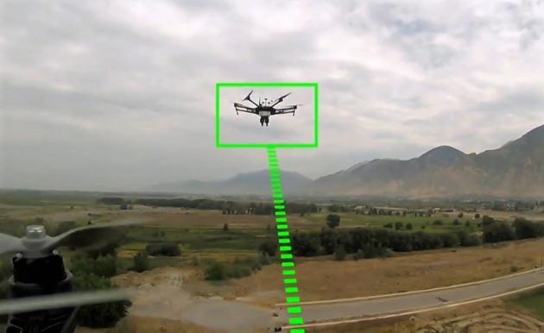

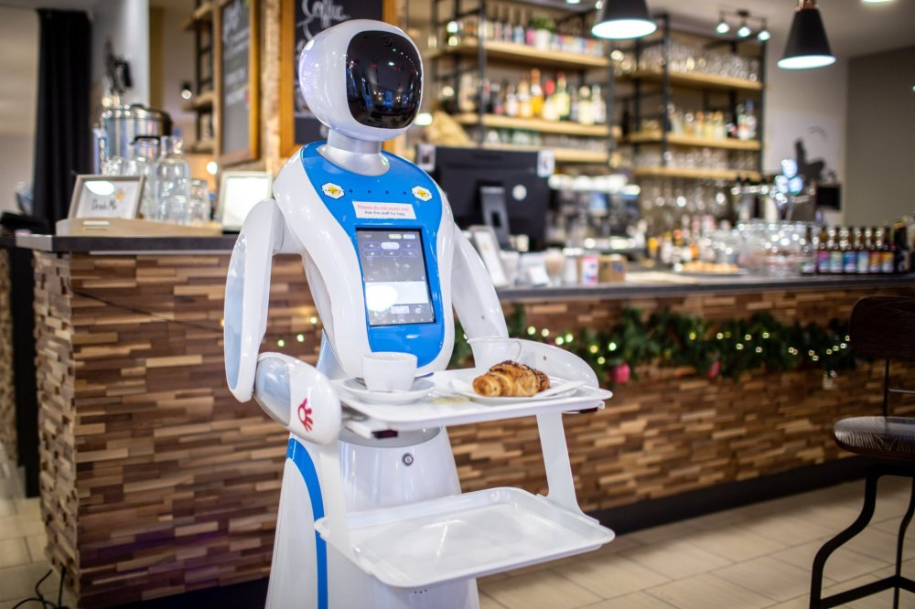
Fő projektek
Drón projekt
Pincér robot
SAM4ROB
Fotók: Polyák Attila, Fortem / Today Show, sam4rob.com

Slide 6
Drón projekt
Rövid leírás, a taskok a területenkénti felbontásba mennek

Slide 7
Pincér robot
Általános leírás, a taskok a témánkénti felosztásba mennek

Slide 8
SAM4ROB
Általános leírás, a taskok a témánkénti felosztásba mennek

Slide 9
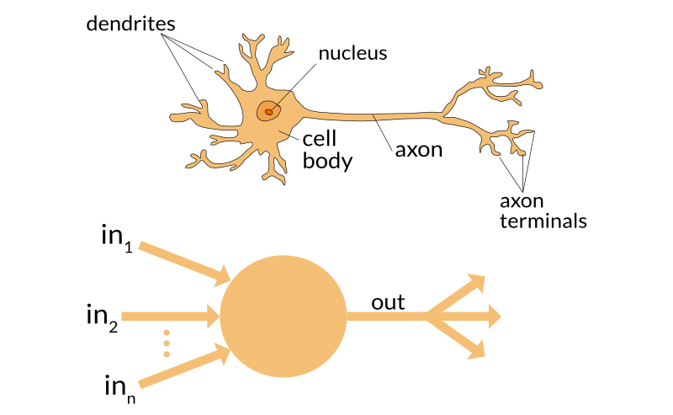
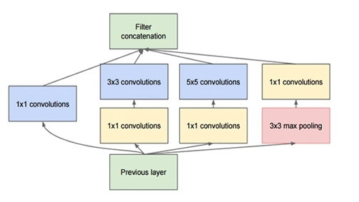
Deep learning alkalmazások
Több rétegű (mély) perceptron modellek alkalmazásai
Már ismert módszerek alapján alkalmazások fejlesztése, gyakorlati tudás gyarapítása
A deep learning peremterületeinek tágítása kutatásokkal
Alternatívák megoldatlan problémákra
Kognitív folyamatok megértése és implementálása főként robotikai alkalmazások területén
Interdiszciplinaritás a mesterséges intelligenciában

Slide 10

Drón detekció
Feladat rövid leírása:
Leírás, max 3 sor
Részfeladatok pontokban:
feladatpont1
feladatpont2
Kép/+hely
Ikonok helye

Slide 11
Drón adatmanagement
Feladat rövid leírása:
Leírás, max 3 sor
Részfeladatok pontokban:
feladatpont1
feladatpont2
Kép/+hely
Ikonok helye

Slide 12
Pincér robot iSpace
Feladat rövid leírása:
Leírás, max 3 sor
Részfeladatok pontokban:
feladatpont1
feladatpont2
Kép/+hely
Ikonok helye

Slide 13
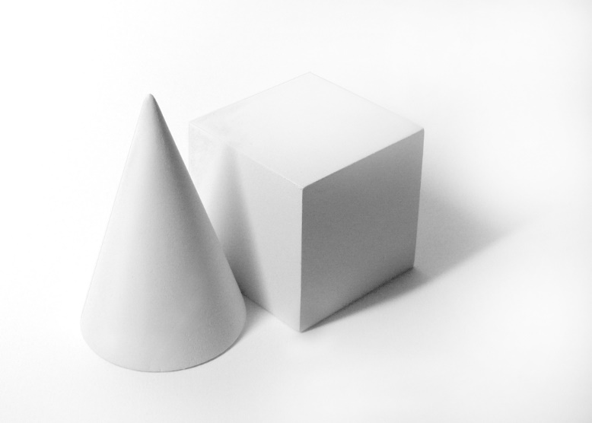
Tárgyfelismerés visszavert fényből
Feladat rövid leírása:
Szabvány képeken egyszerű geometriák fényvisszaverődései ismertek, ezek alapján fel kell ismerni az alakzatot, illetve unsupervised módon a valószínűbbet kiválasztani.
Részfeladatok pontokban:
Adatok beszerzése, kísérlet megértése
Supervised kategorizálás
Unsupervised "jobb döntés" vizsgálata 2 minta esetén (saját vagy imagenetes architektúrákon)
Összehasonlítás emberi eredményekkel, optimalizálás
Buherált képek felismerése, esetleg képrekonstrukció árnyékból

Slide 14
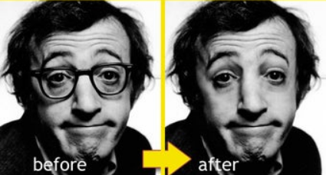
Tárgyak eltüntetése minták alapján
Feladat rövid leírása:
Az előbbi témában említett képek automatikus retusálása, generálása. Autoencoderes „filter” készítés, illetve generatív módszerekkel hasonlók generálása az emberi kísérletekhez.
Részfeladatok pontokban:
Adatok begyűjtése, kísérlet megértése
Autoencoderes tárgykiszűrés
Generatív tesztek
Esetleg paraméteresen megadott virtuális test árnyékának generálása

Slide 15
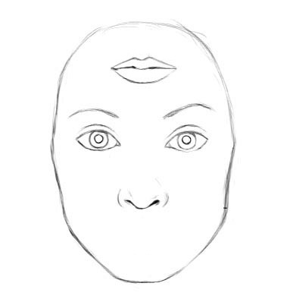
Kapszula hálók
Feladat rövid leírása:
A kapszulahálók 2D képek alapján 3D objektum reprezentációkat interpolálnak. Számításigényesek, de a pozíció és póz visszafejtésére alkalmasak, valamint SNNek esetén is lehetnek lehetőségek.
Részfeladatok pontokban:
Kapszula hálók vizsgálata
Összehasonlítás egyéb lokalizációs módszerekkel
Kapszula alkalmazások, tárgyak modellezése, lokalizáció
SNN-es tesztek
Bonyolultabb kapszula módszerek kidolgozása

Slide 16
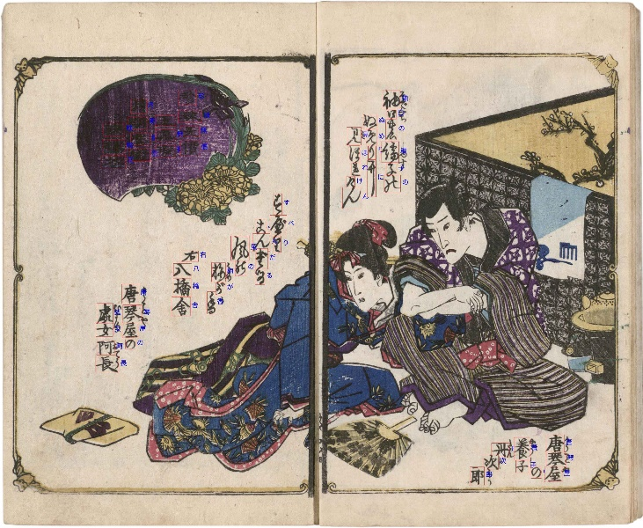
Kaggle versenyek
Feladat rövid leírása:
A kaggle.com-on megtalálható versenyeken (nyereményért!) való részvétel.
Részfeladatok pontokban:
Feladatok figyelése, kaggle-s versenyrend megismerése
Kiválasztás, adott területen elmélyülés
Tesztek, optimalizációk
Trükkök hozzáadása, eredmények leírása
Profit

Slide 17
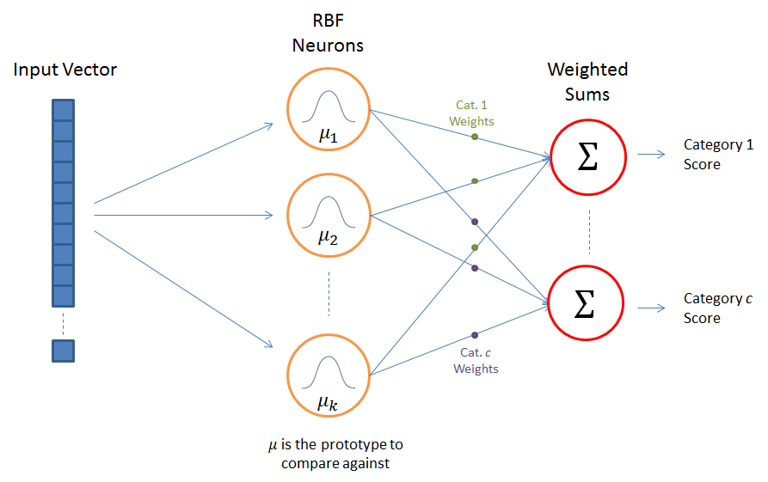
Más elvű neuron modellek
Feladat rövid leírása:
Echo state hálózatok, RBF hálózatok, B-spline hálózatok, keresztcsatolt rétegek, neurofuzzy rendszerek.
Részfeladatok pontokban:
Felzárkózni a jelen, illetve a múltbéli eredményekből
Megvizsgálni a magasabb számítási kapacitás melletti használhatóságot
Tesztek, alkalmazások, illetve új ötletek implementálása

Slide 18
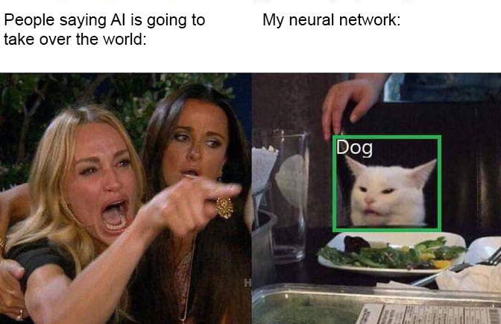
Megszakítjuk adásunkat

Slide 19
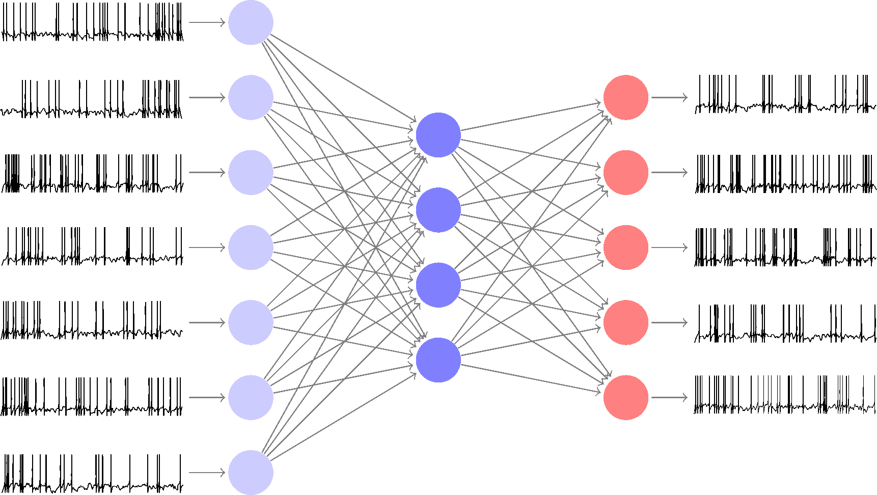
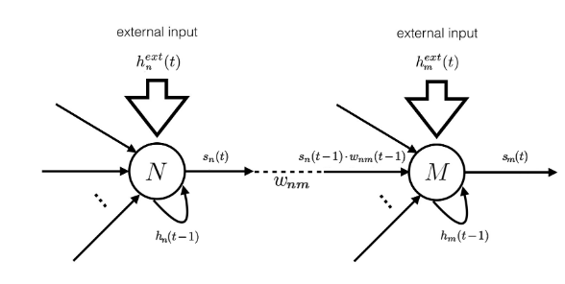
SNN kutatások
Harmadik generációs neurális hálózatok
Dinamikus viselkedés
Neuromorfikus(abb)
Lebegőpontos értékek helyett időzítésben kódolt információ
Biztató eredmények
Konvergencia
Energiahatékonyság
Idősorok
Felfedezésre, elemzésre váró irányok tömkelege

Slide 20
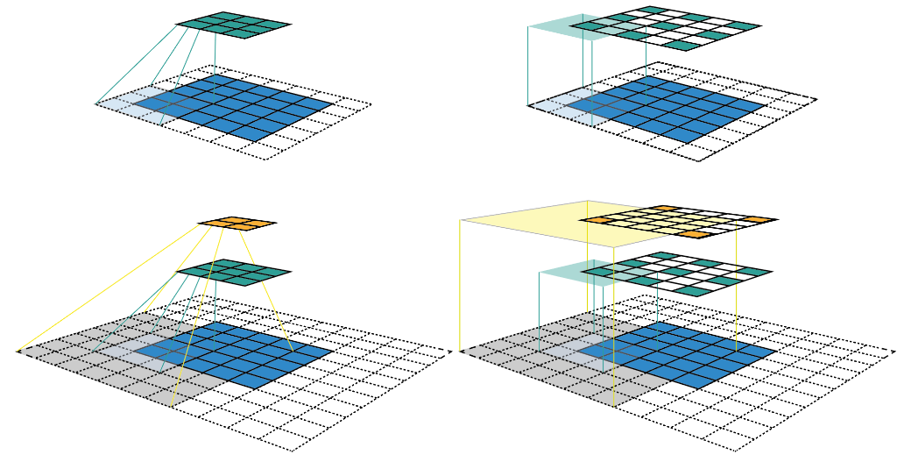
SNN Konvolúció implementálása
Feladat rövid leírása:
Pyton alapú Non-leaky konvolúciós hálók létrehozása 2D-ben.
Részfeladatok pontokban:
Non-leaky struktúra megértése
Konvolúciós keretrendszerek elemzése
Konvolúció implementálása STDP algoritmushoz, esetleg más tanításokkal
Tesztfuttatások, Benchmarkok

Slide 21
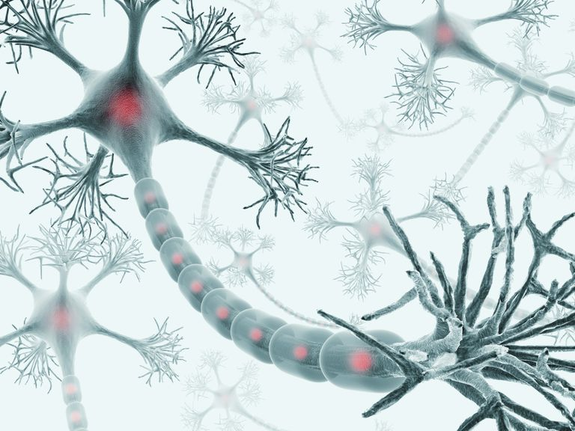
SNN Neuron modell kutatás
Feladat rövid leírása:
A feladat neuromorfikus(abb) számítási modellek elkészítése, melyek számítástechnikai területen előnyösebbek, mint a kevésbé részletes modellek, vagy több biológiai folyamatot képesek megjeleníteni.
Részfeladatok pontokban:
Irodalomkutatás a jelen modellekről
Irodalomkutatás neurobiológia terén
Modellek implementálása, vizsgálata
Benchmarkok, előnyös alkalmazások vizsgálata

Slide 22
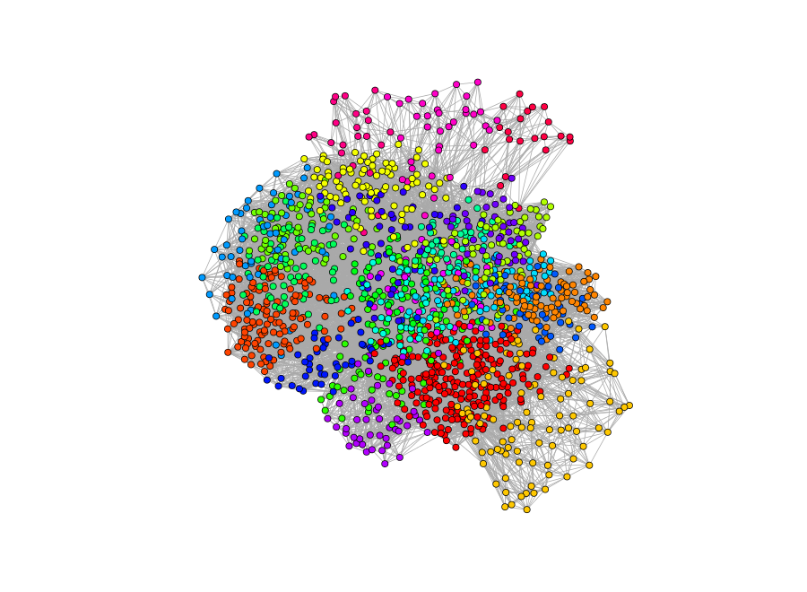
SNN Struktúrák vizsgálata
Feladat rövid leírása:
A neurális hálózat strukturáltságából adódó tulajdonságainak kihasználása. 2D, 3D rétegek, growing neural gas, self-organizing nets, unsupervised esetben aktív rétegbővítés, kategóriaklónozás.
Részfeladatok pontokban:
Célkitűzés után a vizsgált terület jelen állásának pontos kutatása
Teszt neuronmodell és tanítási algoritmus választása
Struktúrabővítő algoritmusok tesztelése, újak fejlesztése
Benchmark

Slide 23
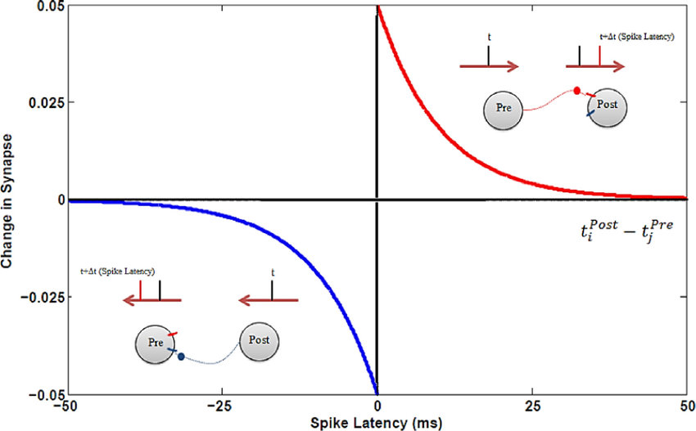
SNN Tanító algoritmusok
Feladat rövid leírása:
Spiking hálózatok jeleinek értelmezése és a háló tanítása gradiens vagy STDP módszerekkel. Emellett a neuronok Z-tartománybéli reprezentációját, Kernel-Hilbert teres hibaképzését, és multi-metódusos információ kódolását is érdemes lenne vizsgálni.
Részfeladatok pontokban:
Az SNNeknél szokásos tanító algoritmusok vizsgálata
A választott algoritmuscsoport mélyebb megértése, új lehetőségek felmérése
Algoritmus kidolgozása, implementálása
Benchmarkok

Slide 24
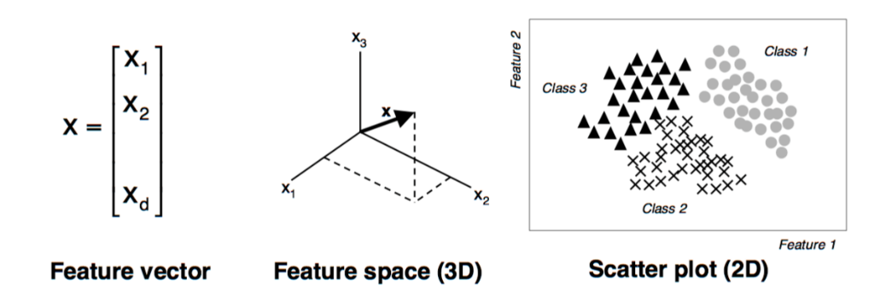
SNN Más tanítási elvek
Feladat rövid leírása:
Semi-supervised (hiányosan cimkézett) adatsorok, asszociációs tanulások, encoderek, autoencoderek, GAN-ek vizsgálata SNN architektúrák esetén.
Részfeladatok pontokban:
Eddigi eredmények, párhuzamos klasszikus megoldások vizsgálata
A választott kérdéskör általános leírása, kritikus pontok összegzése
Átírás a választott SNN konfigurációra
Benchmarkok

Slide 25
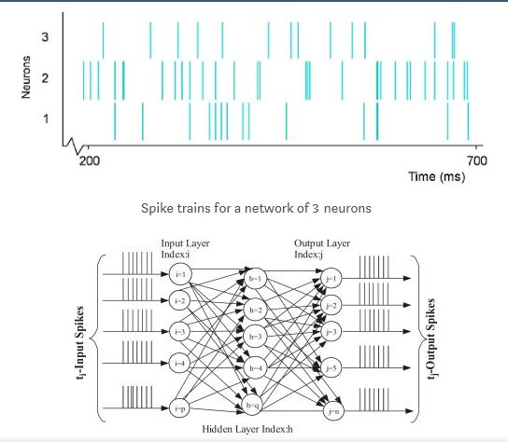
SNN Idősorok vizsgálata
Feladat rövid leírása:
Időfüggvény bemenetek feldolgozása SNN-ekkel. Az előfeldolgozás kikutatása, spikeosítás módszereinek vizsgálata. LSTM-ekkel összehasonlítani. Neurális oszcillátoros rendszerek vizsgálata.
Részfeladatok pontokban:
Idősorok klasszikus feldolgozásának megismerése
SNN-es idősor feldolgozás tanulmányozása
Előfeldolgozás, spike generáció
Rekonstrukciós módszerek
Implementálás, benchmarkok

Slide 26
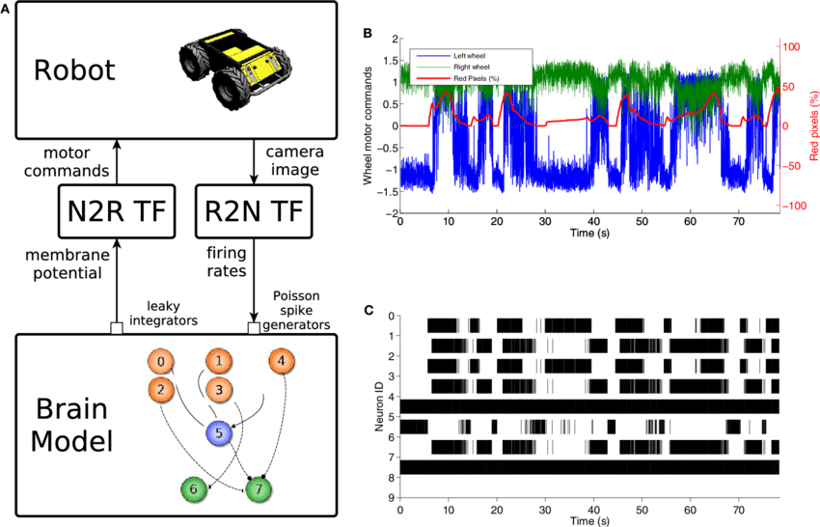
SNN Alkalmazások
Feladat rövid leírása:
Valós ML feladatok megoldása SNNekkel. Alkalmazásokra optimalizálás, gyorsan futó modellek készítése.
Részfeladatok pontokban:
Feladat kiválasztása, definiálása
Már meglevő tanítás, modellek, struktúrák kiválasztása
Adatok begyűjtése
Modell létrehozása
Hyperparaméterek optimalizálása
A kész hálózat alkalmazásba integrálása

Slide 27
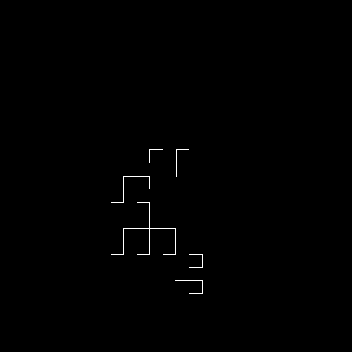

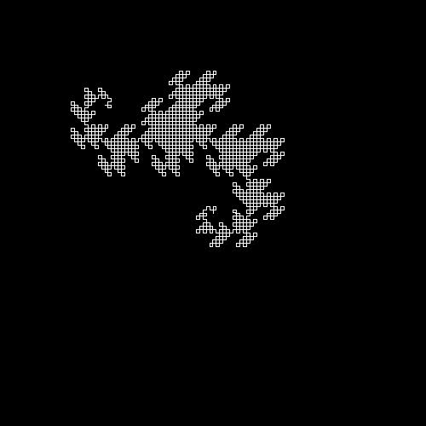
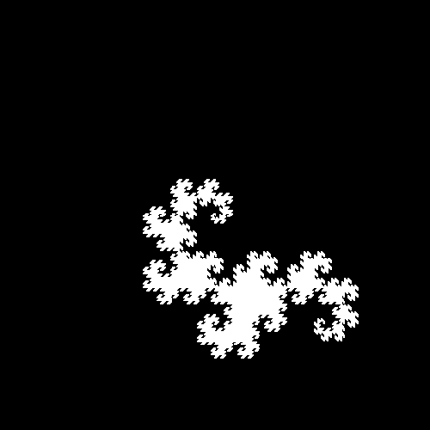

Evolúciós és rajintelligencia kutatás
Biológiai összefüggések imitálása
Szelekció, csoportos mozgásformák
Operátorok vizsgálata
Mutációk, infekciók, memetikus lépések
Optimalizációs stratégiák felülvizsgálata
Vörös királynő probléma
Műszaki problémák megoldása, mikor már a gradiens is elvész

Slide 28
Hyperparaméter optimalizációk
Feladat rövid leírása:
A kézzel megadott paraméterek redukálják azt a teret ahol az optimalizáló algoritmusok (pl ANNek) működnek. Megfelelő algoritmusokkal ezeket egy kisebb paraméterszámú algoritmussal tovább optimalizálhatjuk, erre a fenti algoritmusok rendkívül alkalmasak.
Részfeladatok pontokban:
Evolúciós algoritmusok mélyebb megismerése
Optimalizálni kívánt modellek kiválasztása
Általános optimalizációs stratégia kidolgozása, implementálása
Új, illetve optimalizálatlan modell összehasonlítása

Slide 29
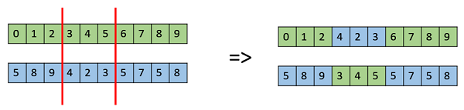
Új evolúciós stratégiák, operátorok
Feladat rövid leírása:
Új operátorok, mint „keresztbe oltás”, dinamikus operátorok, valamint új stratégiák, mint a novelty search, vagy a fitnesz függvényt becslő, vagy nem igénylő stratégiák beható vizsgálata.
Részfeladatok pontokban:
Tájékozódás a megfelelő területen
Ötletek gyűjtése
Ötletek implementálása, kipróbálása
Legjobb operátorok, stratégiák kibővítése
Benchmarkok

Slide 30

Populációszintű műveletek
Feladat rövid leírása:
Több populáció (pl arms race), illetve egy populáción belül több típusú egyed kipróbálása egyes feladatokra. Evolúció szimulátorok (pl.: nyuszik vs. rókák).
Részfeladatok pontokban:
State of the art irodalomkutatás
Módszerek továbbfejlesztése, új ötletek begyűjtése
Implementáció, optimális alkalmazási területek találása
Benchmarkok

Slide 31
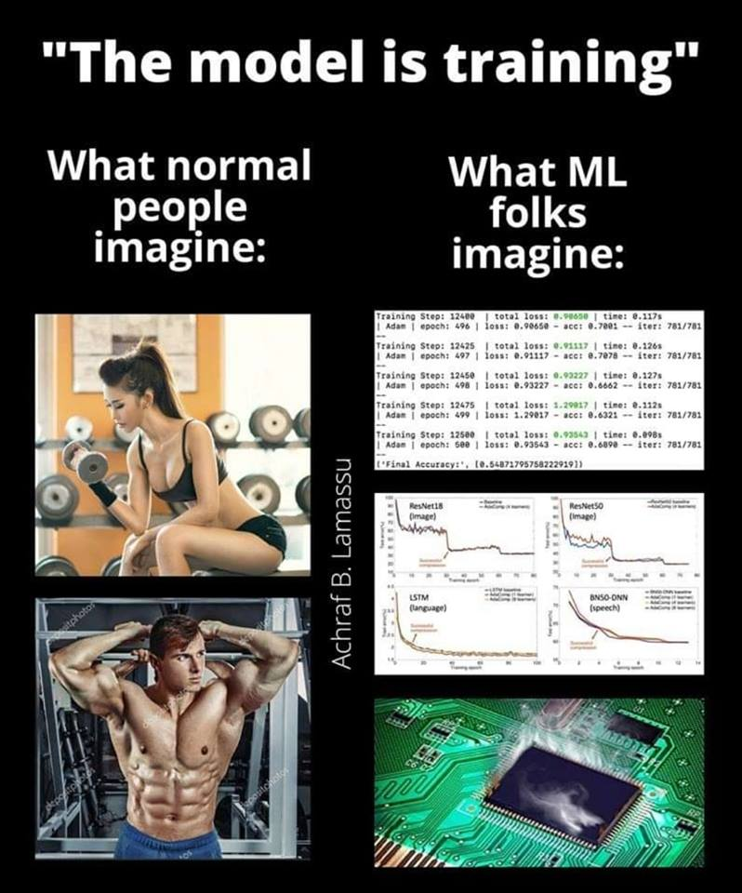
Megszakítjuk adásunkat

Slide 32
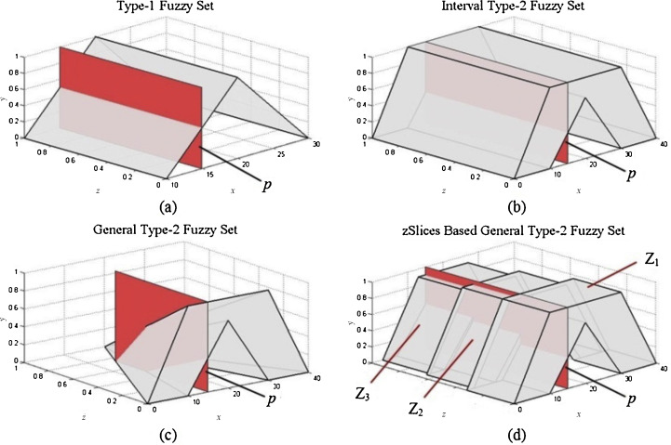
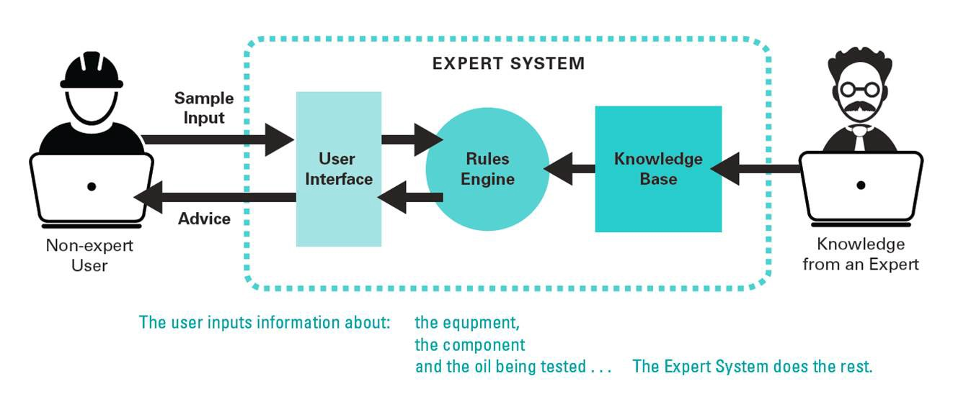
Fuzzy / Szakértői rendszerek
Szabályalapú rendszerek
Good-Old-Fashioned Artificial Intelligence
Emberszerű, kategorikus felfogás
Az eredmény zárt alakú, nem csak a „mit?” hanem a „hogyan?” kérdésre is választ kapunk
Nyelvi változók és non-crisp algebra
Neurális reprezentációk visszafejtése
Alkalmazások műszaki és humán tudományok terén

Slide 33
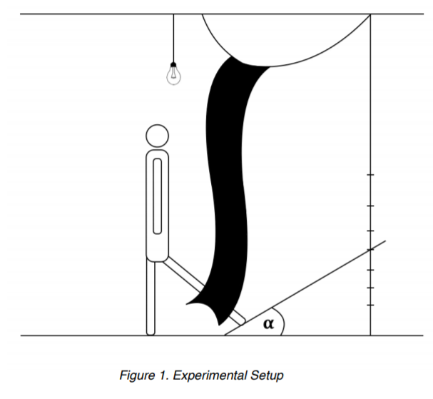
Affordancia képlet visszafejtés
Feladat rövid leírása:
Lejtő meredekség becslés mérési adatainak regressziója, visszafejtése. ANN predikciós és szabályrendszer alapon is.
Részfeladatok pontokban:
Adatok beszerzése, kísérlet megértése
Irodalomkutatás
Szabályalapú rendszer megalkotása, tanítása
Neurális hálózat tanítása
Hálóból szabály kinyeréses metódus kipróbálása

Slide 34
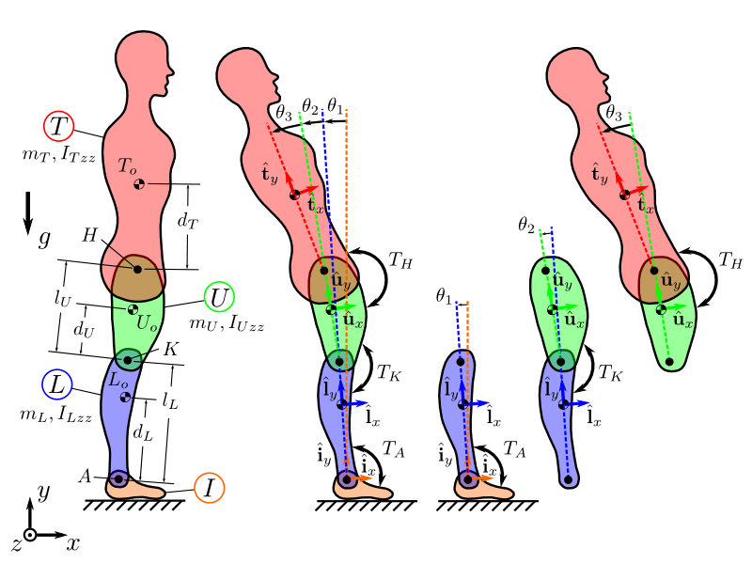
Szabályzó modellek visszafejtése
Feladat rövid leírása:
Emberi szabályzó mérések alapján modellek betanítása. Szabályrendszer kinyeréséhez, egyszerű predikcióhoz, modell alapú regresszióhoz, szimulátoron megerősítéses módszerrel, vagy SNNnel.
Részfeladatok pontokban:
Adatok, kísérlet megismerése
Az adott módszer elméletének és gyakorlatának elsajátítása
Modell alkotás, optimalizáció
Összevetés az emberi eredményekkel, dokumentálás

Slide 35
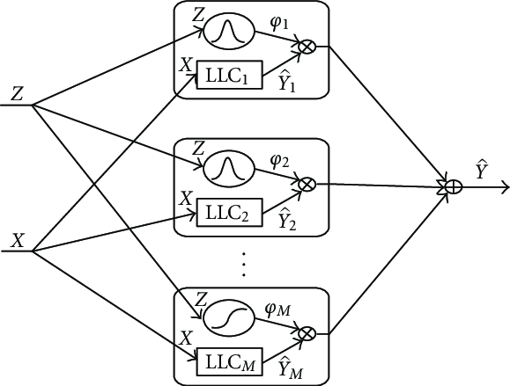
Neurális háló → szabályrendszer
Feladat rövid leírása:
A különböző neuro-fuzzy és más szabályrendszer kinyerési módszerek alkalmazása neurális hálókon.
Részfeladatok pontokban:
Neuro-fuzzy rendszerek
Neurális hálóból szabálykinyerési módszerek
Szabályrendszerek eliminációja

Slide 36
Drón szenzorfúzió
Feladat rövid leírása:
Leírás, max 3 sor
Részfeladatok pontokban:
feladatpont1
feladatpont2
Kép/+hely
Ikonok helye

Slide 37
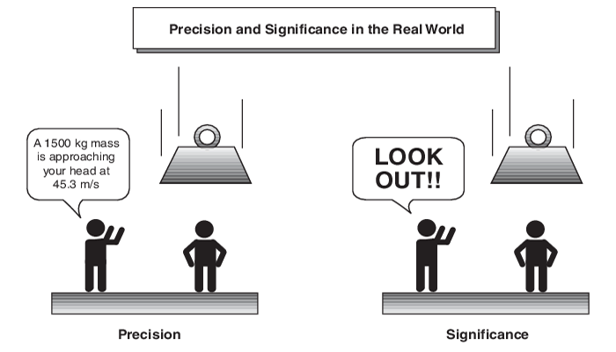
Megszakítjuk adásunkat

Slide 38
Etorobotikai kutatások
A fejlesztés lényege a robot-ember kapcsolat vizsgálata. Ezen belül is a robot viselkedésre koncentrálva.
Feladatok a projectben:
Robotino robot fejlesztése
LED visszajelzés a roboton, érzelem kifejezés
Megfogó tervezés
Automata dokkoló fejlesztés
Kameramozgató mechanizmus fejlesztés
Viselkedés modellek (Gag-ek implementálása)
Motion Capture labor integráció
Ainsworth test előkészítése
Mérések

Slide 39
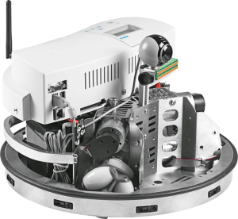
Robotino fejlesztés
LED visszajelzés
Kameramozgatás
Automata töltés
Megfogó

Slide 40
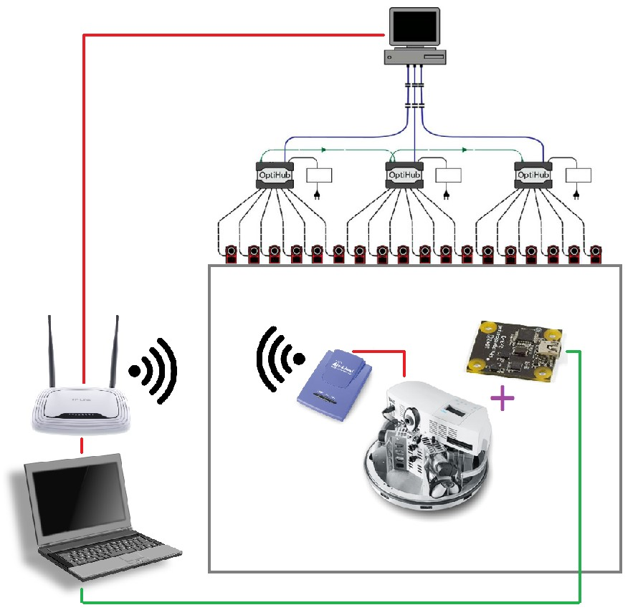
Etorobotikai kutatások
Robot Motion Capture integráció
Robot viselkedés implementáció
Ainsworth test

Slide 41
Etocar
Feladat rövid leírása:
Leírás, max 3 sor
Részfeladatok pontokban:
feladatpont1
feladatpont2
Kép/+hely
Ikonok helye

Slide 42
Pincér robot szociális skillek
Feladat rövid leírása:
Leírás, max 3 sor
Részfeladatok pontokban:
feladatpont1
feladatpont2
Kép/+hely
Ikonok helye

Slide 43
Telemanipuláció visszajelzése
Feladat rövid leírása:
Leírás, max 3 sor
Részfeladatok pontokban:
feladatpont1
feladatpont2
Kép/+hely
Ikonok helye

Slide 44
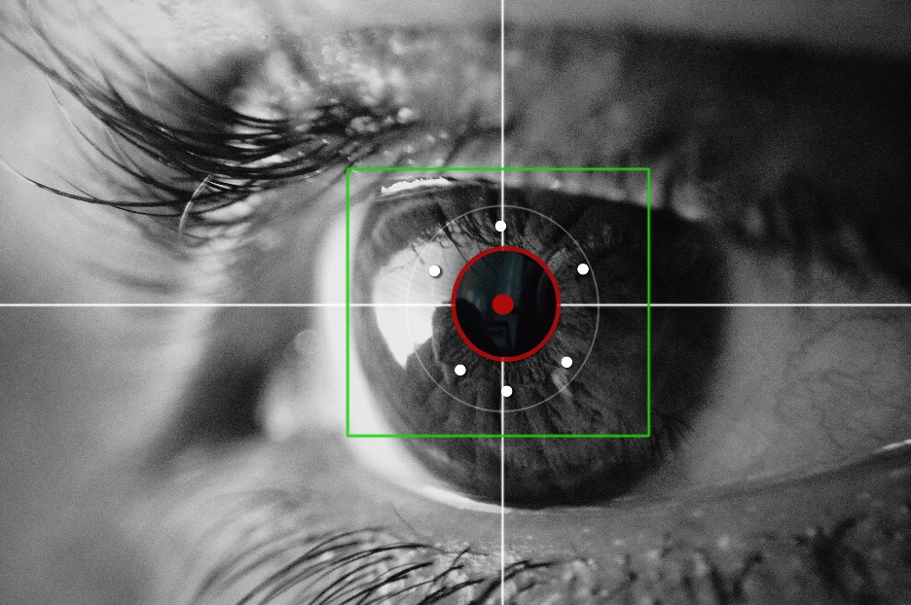
Szemmozgás követő szenzor
Feladat rövid leírása:
A MoCap laborral együtt működtethető egy kamerás tekintetkövető rendszer programozása mérésekhez.
Részfeladatok pontokban:
MoCap és kamera adatgyűjtésének elsajátítása
Transzformációs mátrixok felírása
Kalibráció, validálás
Interface implementálása

Slide 45
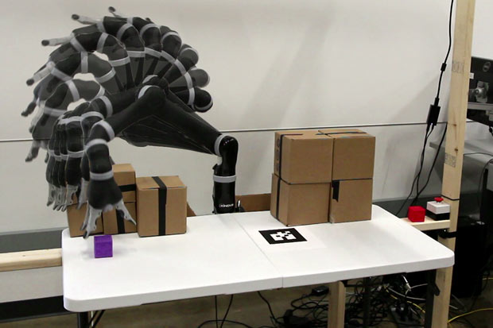
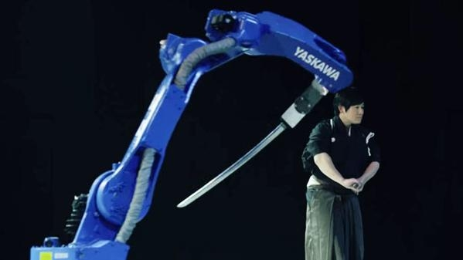
MI Robotikai alkalmazásai
HRI, avagy mi legyen a robot?
Kényelmes eszköz?
Készséges partner?
Egy új „faj”?
Szociális skillek
Gépi látás
Mozgástervezés
Kogníció
Feladatoptimalizálás
Adaptív irányítás, döntéshozás

Slide 46
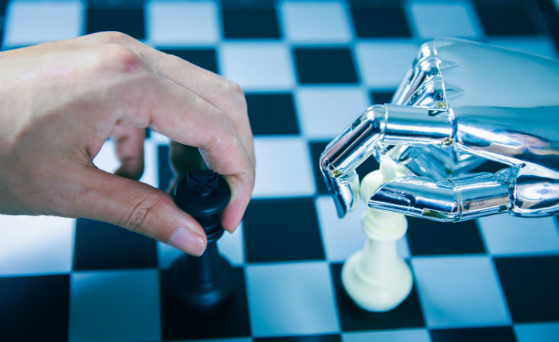
Ember vs robot játék létrehozása
Feladat rövid leírása:
A robot ember elleni játékra felkészítése egy valós, fizikai, komplex helyzetben. A játék lehet 2, vagy több személyes, stratégiai, vagy ügyességi. Pl. de nem kizárólag: Sakk, Malom, Kő-papír-olló
Részfeladatok pontokban:
Játék és annak fontosabb stratégiáinak megismerése
Játékhoz hardware megalkotása
Robot mozgásformáinak implementálása
Stratégia optimalizáló algoritmus választása és készítése

Slide 47
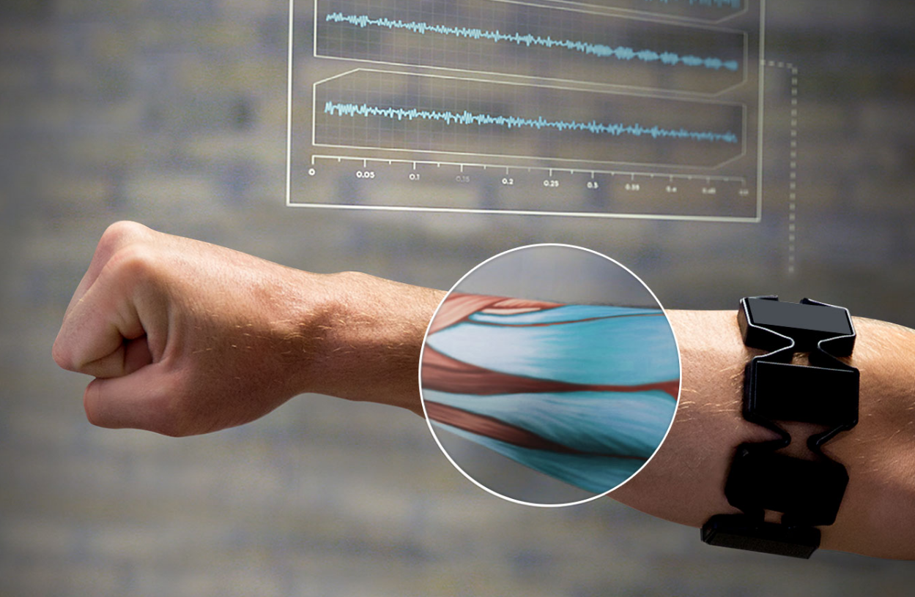
Robot vezérlése EMG karszalaggal
Feladat rövid leírása:
A robotot sok módon lehet vezérelni, távirányítani, ennek egy megoldása az izomaktivitást mérő karszalag lehet, mely vizuális kapcsolat híján is képes gesztus alapú vezérlést létrehozni.
Részfeladatok pontokban:
EMG karszalag kiválasztása
Kommunikáció kialakítása a szenzorral
Jelek előfeldolgozása
Osztályozó hálózat létrehozása, tanítása
Predikció alapján robotvezérlés megvalósítása

Slide 48
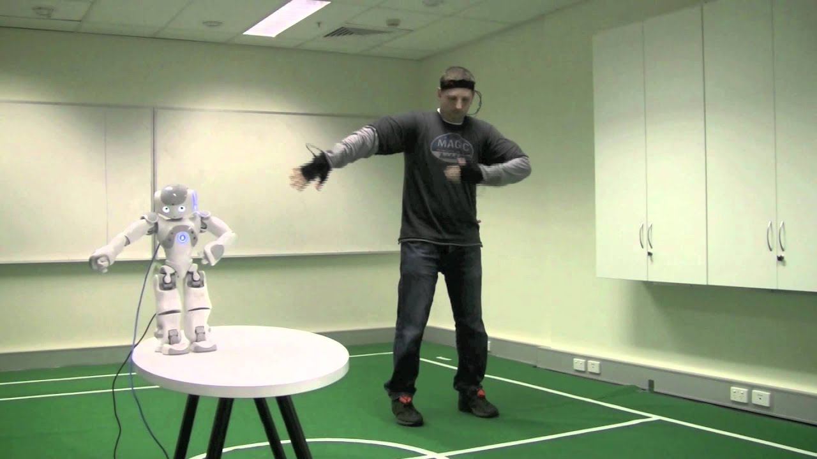
Ember-robot mozgáskövetés
Feladat rövid leírása:
A feladat során a robot mozgását az emberéhez kell igazítani egy transzformációval, majd valósidőben lekövetni azt. Ezt később telemanipulációban és dinamikus interakciókban is fel lehet használni.
Részfeladatok pontokban:
Absztrakt real-time robotvezérlés megtanulása
Emberi mozgást lekövető rendszer megalkotása
Transzformáció felírása
Részrendszerek integrációja

Slide 49
Pincér robot gagek
Feladat rövid leírása:
Leírás, max 3 sor
Részfeladatok pontokban:
feladatpont1
feladatpont2
Kép/+hely
Ikonok helye

Slide 50
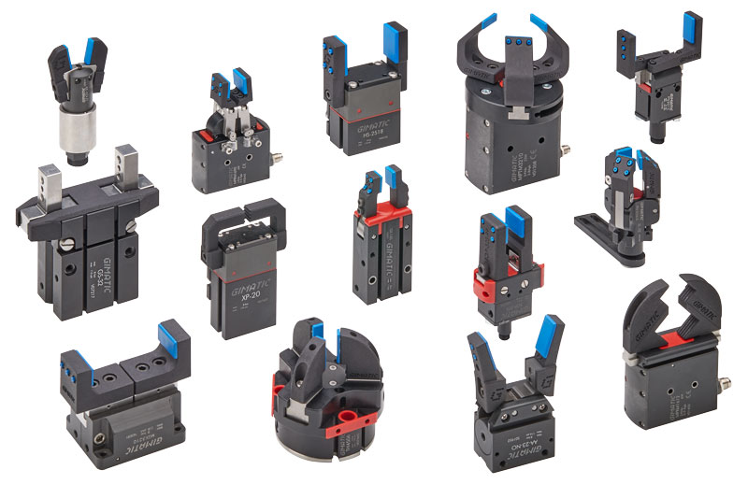
Megfogó készítése UR3e robotra
Feladat rövid leírása:
A robotra aktív és passzív szerszámok készítése, passzív szerszám cseréjére alkalmas mechanizmus megalkotása 3D nyomtatott elemekből.
Részfeladatok pontokban:
Passzív elemek tervezése
Elemcserélő megalkotása
Cseremechanizmusok definiálása
Aktív megfogó tervezése, befejezése
Interface a robothoz

Slide 51
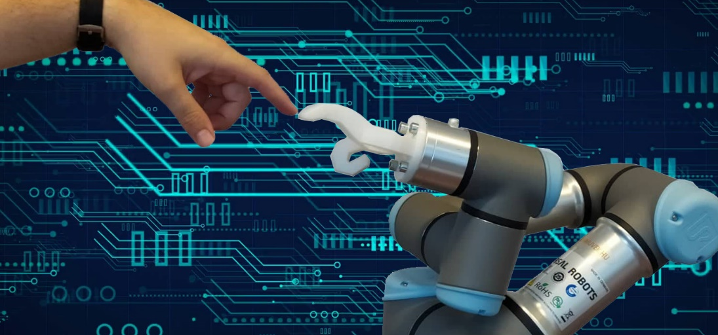
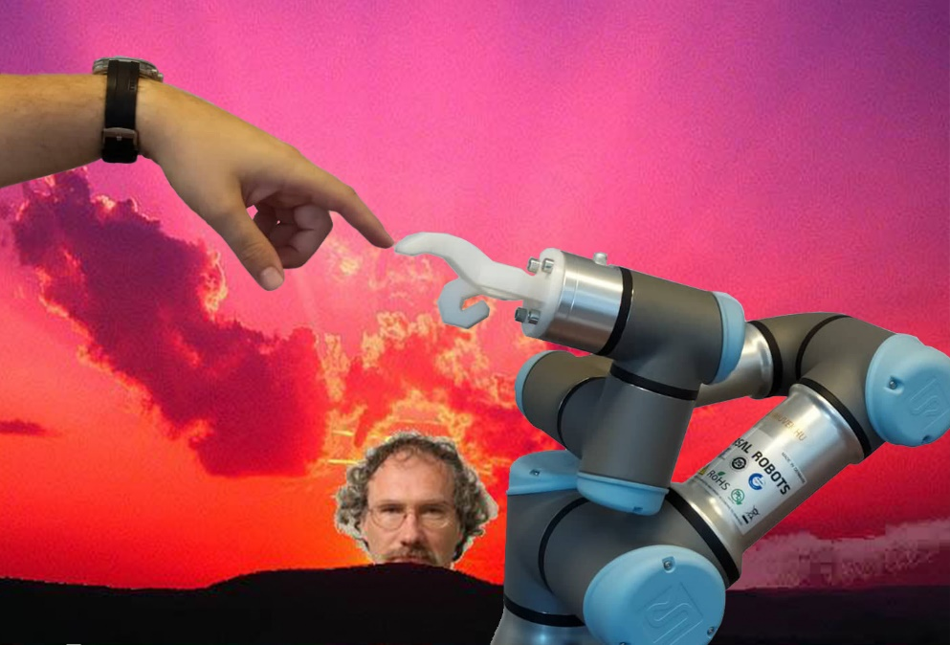
Köszönjük a figyelmet!

